Slide 1

Adresse IPv4 et masque de sous-réseaux
Notes:
‹#›

Slide 2
Conversion binaire en décimal
01001101
128 | 64 | 32 | 16 | 8 | 4 | 2 | 1
0 | 1 | 0 | 0 | 1 | 1 | 0 | 1
X
0
+
+
32
+
+
+
64
0
8
4
+
+
= 77
0
1
01001101 → 77
Notes:
‹#›

Slide 3
192.168.2.1
11000000.10101000.00000010.00000001
Séquence de 8 bits
= 1 octet
= Valeur de 0 à 255
Une adresse IP est une séquence de 4 octets
OU
Une adresse IPv4 est une séquence de 4 nombre dont chacun peut prendre des valeurs de 0 à 255
Notes:
‹#›

Slide 4
Comment elle est faite ?
192.168.2.1
‹#›
Notes:
‹#›

Slide 5
Comment elle est faite ?
192.168.2.1
Partie réseau
‹#›
Notes:
‹#›

Slide 6
Comment elle est faite ?
192.168.2.1
Partie hôte
Partie réseau
Adresse du réseau
Adresse de l’appareil ou identifiant
Comment savoir concrètement quelle est la partie réseau et quelle est la partie hôte ?
‹#›
Notes:
‹#›

Slide 7
Comment elle est faite ?
MASQUE DE SOUS RESEAU : Même format que IPv4 sauf qu’ici les valeurs sont soient 0 soit 255, En pratique c’est généralement 0,255 mais pas toujours !
192.168.2.1
255.255.255.0
‹#›
Notes:
‹#›

Slide 8
Comment elle est faite ?
192.168.2.1
255.255.255.0
Je peux dire alors que sur le réseau 192.168.2 ma machine a l’identifiant ou l’adresse 1
Ça c’est la méthode facile mais la réalité est plus compliquée … puisque les masques de sous-réseaux ne sont pas toujours constitués de 0 et 255
‹#›
Notes:
‹#›

Slide 9
Quelle est la méthode générale ?
192.168.2.1
11000000 10101000 00000010 00000001
ET
11111111 11111111 11111111 00000000
────── ────── ─────── ───────
1
255.255.255.0
‹#›
Notes:
‹#›

Slide 10
Quelle est la méthode générale ?
192.168.2.1
11000000 10101000 00000010 00000001
ET
11111111 11111111 11111111 00000000
────── ────── ─────── ───────
11
255.255.255.0
‹#›
Notes:
‹#›

Slide 11
Quelle est la méthode générale ?
192.168.2.1
11000000 10101000 00000010 00000001
ET
11111111 11111111 11111111 00000000
────── ────── ─────── ───────
110
255.255.255.0
‹#›
Notes:
‹#›

Slide 12
Quelle est la méthode générale ?
192.168.2.1
11000000 10101000 00000010 00000001
ET
11111111 11111111 11111111 00000000
────── ────── ─────── ───────
11000000 10101000 00000010 00000000
255.255.255.0
‹#›
Notes:
‹#›

Slide 13
Au travail Exercice 1
‹#›
Notes:
‹#›

Slide 14
Plage d’adresse IP utilisable sur un réseau
192.168.1.50
255.255.255.0
Partie réseau codé sur 3 octets
Partie réseau codé sur 1 octet
Sur un octet on peut coder 256 nombre (de 0 jusqu’à 255)
‹#›
Notes:
‹#›

Slide 15
Plage d’adresse IP utilisable sur un réseau
192.168.1.50
255.255.255.0
Partie réseau codé sur 3 octets
Partie réseau codé sur 1 octet
Sur un octet on peut coder 256 nombres (de 0 jusqu’à 255)
Avec ce masque de sous-réseau on avoir que 256 adresses
Mais il y a deux adresses réservées :
- Adresse du réseau : 192.168.1.0
- Adresse broadcast : 192.168.1.255
‹#›
Notes:
‹#›

Slide 16
Plage d’adresse IP utilisable sur un réseau
192.168.1.50
255.255.255.0
Partie réseau codé sur 3 octets
Partie réseau codé sur 1 octet
Sur un octet on peut coder 256 nombre (de 0 jusqu’à 255)
Avec ce masque de sous-réseau on avoir que 256 adresses
Mais il y a deux adresses réservées :
- Adresse du réseau : 192.168.1.0
- Adresse broadcast : 192.168.1.255
Au final on peut attribuer que 254 adresses (256 – 2 )
Les adresses que l’on peut attribuer aux hôtes du réseau vont de :
192.168.1.0 à 192.168.1.254
‹#›
Notes:
‹#›

Slide 17
Au travail
Exercice 1 et 2
‹#›
Notes:
‹#›

Slide 18
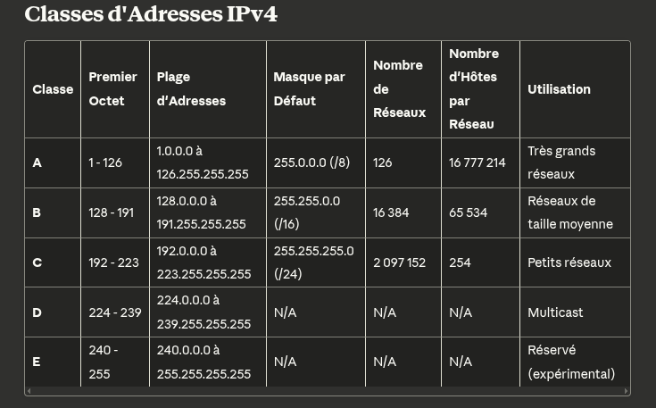
Classe d’adresse Ipv4
‹#›
Notes:
‹#›

Slide 19
Classe d’adresse IP
Notes Importantes
127.x.x.x : Adresses de bouclage (loopback), notamment 127.0.0.1
0.0.0.0 : Adresse par défaut ou réseau actuel
255.255.255.255 : Adresse de broadcast général (broadcast limité)
Les classes D et E ne sont pas utilisées pour l'adressage d'hôtes standard
‹#›
Notes:
‹#›

Slide 20
Au travail
Exercice 2
‹#›
Notes:
‹#›

Slide 21
Notation CIDR (Classless Inter-Domain Routing)
Introduction
La notation CIDR est une méthode moderne d'attribution et de notation des adresses IP qui a
remplacé l'ancien système de classes d'adresses (Classe A, B, C). Elle permet une utilisation
plus efficace de l'espace d'adressage IPv4.
‹#›
Notes:
‹#›

Slide 22
Notation CIDR (Classless Inter-Domain Routing)
Masque de sous-réseau | Masque en binaire | Notation CIDR
255.0.0.0 | 11111111.00000000.00000000.00000000 | /8
255.255.0.0 | 11111111.11111111.00000000.00000000 | /16
192.168.2.1 / 255.0.0.0
192.168.2.1 /8
192.168.3.9 / 255.255.0.0
192.168.2.1 /16
‹#›
Notes:
‹#›

Slide 23
Notation CIDR (Classless Inter-Domain Routing)
Masque de sous-réseau | Masque en binaire | Notation CIDR
255.0.0.0 | 11111111.00000000.00000000.00000000 | /8
255.255.0.0 | 11111111.11111111.00000000.00000000 | /16
255.255.255.0 | 11111111.11111111.11111111.00000000 | /24
255.255.255.128 | 11111111.11111111.11111111.10000000 | /25
255.255.255.192 | 11111111.11111111.11111111.11000000 | /26
192.168.2.1 / 255.0.0.0
192.168.2.1 /8
192.168.3.9 / 255.255.0.0
192.168.2.1 /16
‹#›
Notes:
‹#›

Slide 24
LES MODES DE DIFFUSION RESEAU
Introduction
Plusieurs façons de transmettre des données dans un réseau
Le choix dépend du nombre de destinataires et de l'objectif
Quatre modes principaux : unicast, broadcast, multicast, anycast
‹#›
Notes:
‹#›

Slide 25
LES MODES DE DIFFUSION RESEAU
La Monodiffusion (Unicast)
Principe :
Communication point à point : 1 émetteur → 1 destinataire
Comme envoyer une lettre à une adresse précise
Chaque paquet a une adresse IP source et une adresse IP destination unique
Pour 10 destinataires = 10 copies distinctes envoyées
Utilisations :
Navigation web (HTTP/HTTPS)
Emails
Streaming vidéo (Netflix, YouTube)
Appels VoIP individuels
Transferts FTP/SSH
‹#›
Notes:
‹#›

Slide 26
LES MODES DE DIFFUSION RESEAU
La Diffusion (Broadcast)
Principe :
Communication 1 émetteur → Tous les appareils du réseau local
Comme une annonce au microphone dans une gare
Utilise des adresses spéciales (255.255.255.255)
Ne traverse pas les routeurs (limité au réseau local)
Utilisations :
DHCP : obtenir une adresse IP automatiquement
ARP : trouver l'adresse MAC d'un appareil
Découverte d'imprimantes et serveurs réseau
‹#›
Notes:
‹#›

Slide 27
LES MODES DE DIFFUSION RESEAU
La Multidiffusion (Multicast)
Principe :
Communication 1 émetteur → Groupe d'abonnés intéressés
Comme une station de radio : seuls les auditeurs reçoivent
Adresses IP spéciales : 224.0.0.0 à 239.255.255.255
Les appareils s'inscrivent au groupe via IGMP
Utilisations :
Télévision IP (IPTV)
Visioconférences à plusieurs
Jeux en réseau multijoueurs
Mises à jour logicielles simultanées
Cotations boursières en temps réel
‹#›
Notes:
‹#›

Slide 28
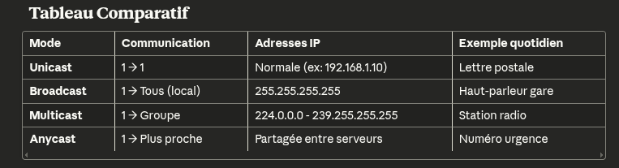
LES MODES DE DIFFUSION RESEAU
‹#›
Notes:
‹#›

Slide 29
Activités

